Slide 1
Software Testing Automation
Şevket Arısu
Turkcell

Slide 2





İSTANBUL ÜNİVERSİTESİ
Bilgisayar Mühendisliği - 2005
ÖZYEĞİN ÜNİVERSİTESİ
Bilgisayar Mühendisliği
Yüksek Lisans
(Devam ediyor - Tez aşaması)
3 Yıl Yazılım Mühendisliği
(Java Certified Programmer)
‘de 9. Yıl

Slide 3
Abstract;
Test automation is a term used in software testing and some other kinds of software related testing or quality assurance. Turkcell organizations are investing in automated testing in order to prevent software defects and increase testing effectiveness during software life cycle. In devops methodologies, this task is considered an important activity, considered the key of the agile testing.
«If you intend productivity and quality, you have to do invest in automation».
Notes:
Test otomasyonu yazılım test ve yazılım ile ilgili test veya kalite güvencesi bazı diğer tür kullanılan bir terimdir.
Turkcell örgütleri yazılım hataları önlemek ve yazılım yaşam döngüsü boyunca test etkinliğini artırmak amacıyla otomatik test yatırım yapıyor .
Devops metodolojiler , bu görevi , önemli bir aktivite olarak kabul çevik test anahtarı olarak kabul edilir. Bu kağıt test otomasyonu ayrıntıları ve faydaları sunar.
« Eğer productivy ve kaliteyi düşünüyorsanız, otomasyon yatırım yapmak zorunda » .

Slide 4
SOFTWARE TEST AUTOMATION
What is Software Test Automation?
Why Is Software Test Automation Important?
When Software Test Automation Process (ROI)
How Software Test Automation
Test Automation and Tools for Software

Slide 5
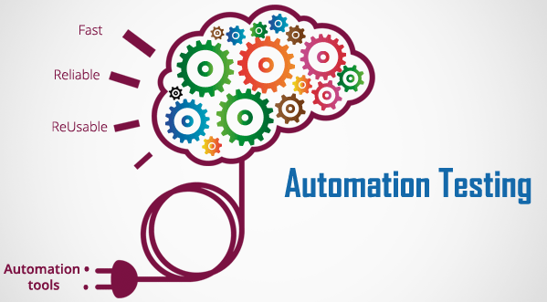
What ?
What is Software Test Automation?
Using Automation tools to write and execute test cases is known
as software testing for more the fast, reliable and reusable.
Notes:
Test durumlarda yazmak ve yürütmek Otomasyon araçlarını kullanarak bilinen bir
daha hızlı , güvenilir ve yeniden kullanılabilir yazılım testi olarak .

Slide 6
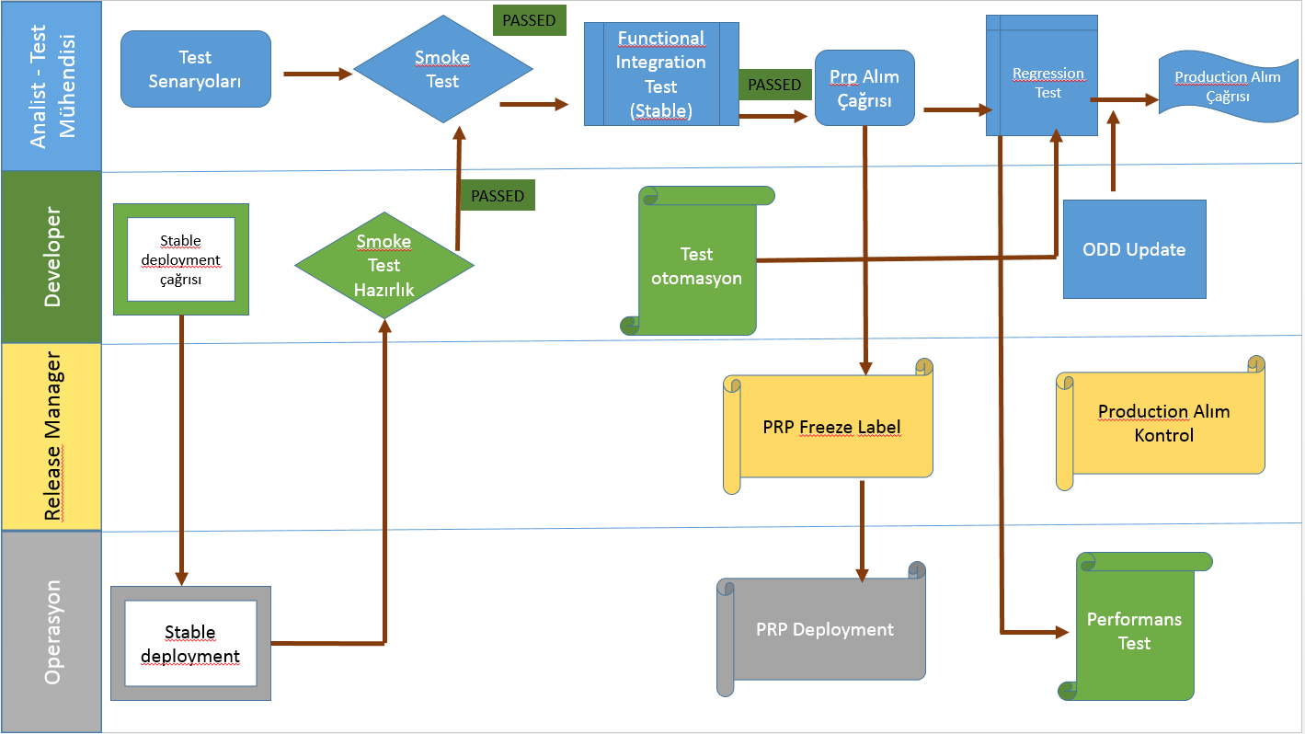
What ?

Slide 7
What ?
Record the script
Data selection via automation
Run the scripts
Report results

Slide 8


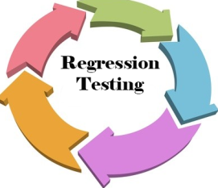

What ?
Fast and end to end execution
Test Automation

Slide 9
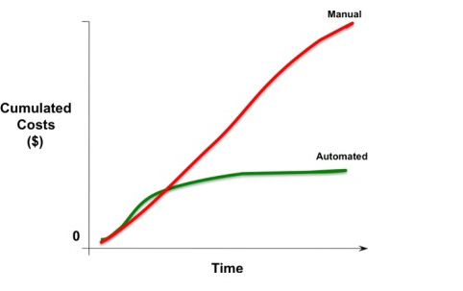
What ?
Cost during test execution

Slide 10

Why ?
Benefits…
Reliable: eliminating human error
Reusable
Better Quality Software
Speeds up the regression steps
Cost Reduction
Solution Integration Problems
Notes:
Güvenilir : insan hatasını ortadan kaldırarak
Yeniden kullanılabilir
Daha İyi Kalite Yazılım
Regresyon adımları hızlandırır
Maliyet azaltma
Çözüm Entegrasyon Sorunları

Slide 11
Why ?
Disadvantages
High investment is needed in the tools and training
High man power requirement for test preparations
Maintiance and process management
Notes:
Yüksek yatırım araçları ve eğitim gereklidir
Test hazırlıkları için yüksek insan gücü gereksinimi
Maintiance ve süreç yönetimi

Slide 12
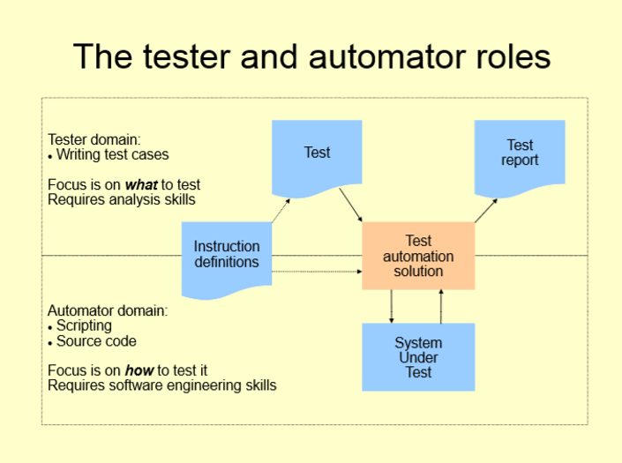
How ?

Slide 13
How ?
Choosing Automation Test Tools
Ease of integration
Benefit & Cost Compatibility
Performance
Maintainability
Support via automation tool’s partner
Notes:
Entegrasyon kolaylığı
Fayda ve Maliyet Uyumluluk
Performans
Güncelleme
Otomasyon aracın ortağı aracılığıyla Destek

Slide 14
How ?
Automation Real ROI
Automation ROI value IS the benefit of this type of testing, and it can be:
Reducing Time to Market
Increased Test Efficiency (Productivity)
Increased Test Benefit & Cost
Notes:
Market Zaman Azaltılması
Artan Testi Verimliliği ( Verimlilik )
Fayda ve Maliyet artışı

Slide 15
How ?
Automation Metrics
Coverage: Measuring test scope and success.
Progress: Testing Efficieny
Quality: Testing product quality. Usability, performance, scalability, overall customer satisfaction, and software defects.
Notes:
Kapsam : Test kapsamı ve başarıyı ölçme .
İlerleme : Sınav etkinliğine
Kalite: Ürün kalitesini test edilmesi .
Kullanılabilirlik , performans , ölçeklenebilirlik , genel müşteri memnuniyeti ve yazılım hataları .

Slide 16
How ?
Application Selection for Automation
How many application tests selected do we run?
How much time does it take to run all the tests?
How is test coverage defined?
How much time does it take to do data analysis?
How long does it take to build a scenario and required driver?
How often do we run the tests selected?
How many people do we require to run the tests selected?
How much system and lab time is required to run the tests selected?
How many defects do we solution as yearly?

Slide 17
How ?
What does Automation roadmap?
Plan Software
Test Automation
Design Test Automation Strategies & Solutions
Select and Evaluate Available Software Testing Tools
Develop & Implement Test Automation Solutions
Introduce and Deploy Test Automation Solutions
Review and Evaluate Software Test Automation

Slide 18
How ?
Needs of Software Test Automation
Dedicated work developer for test automation
The support from directors
The dedicated budget and project schedule
A well-defined plan and strategy
Maintenance of automation developer and tools
Notes:
Test otomasyonu için özel bir çalışma geliştirici
Yönetim destek
Özel bütçe ve proje takvimi
İyi tanımlanmış bir plan ve strateji
Otomasyon geliştirici ve araçların bakımı

Slide 19
Live…
Test Automation at Turkcell
Requirements
Scripting regression test scenarios on pre production environment
Running regression scenarios on preproduction environment
automatically
Reporting test results of automation test case runs

Slide 20

Live…
Test Automation at Turkcell
96 Application, 863 Scenarios.
%23 Productivity.
%30 Reduction to Production problems

Slide 21
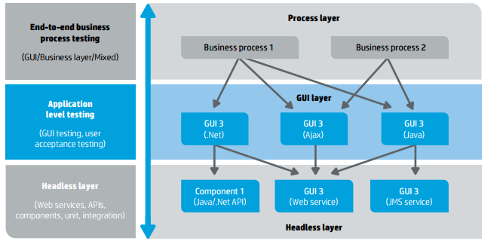
Live…
Test Automation Tool at Turkcell
HP Unified Functional Testing software
https://www.youtube.com/watch?v=fuvR9dRUZCI

Slide 22
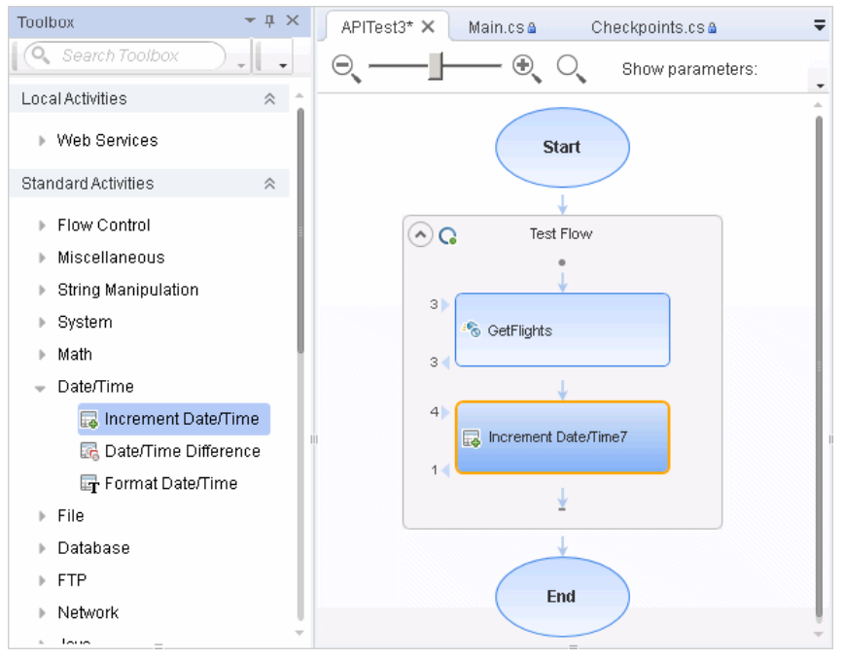
Live…
Recording scnearios via UFT

Slide 23
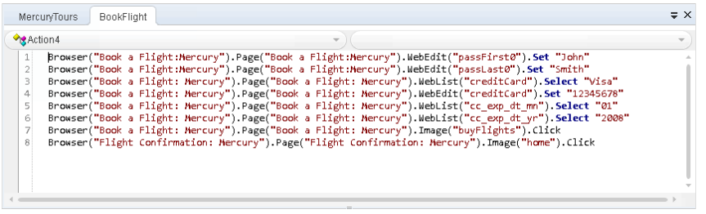
Live…
Scripting scnearios via UFT
https://www.youtube.com/watch?v=fuvR9dRUZCI

Slide 24
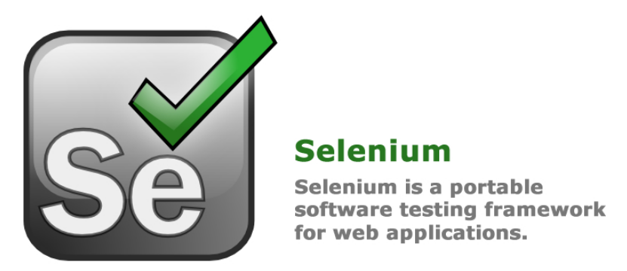

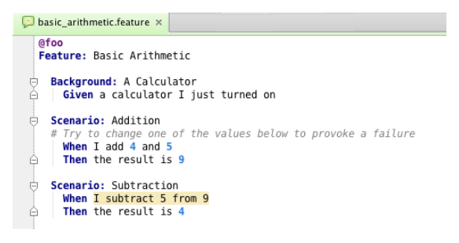
Selenium & Cucumber

Slide 25

Selenium & Cucumber

Slide 26

E-mail: sevket.arisu@turkcell.com.tr

